Slide 1
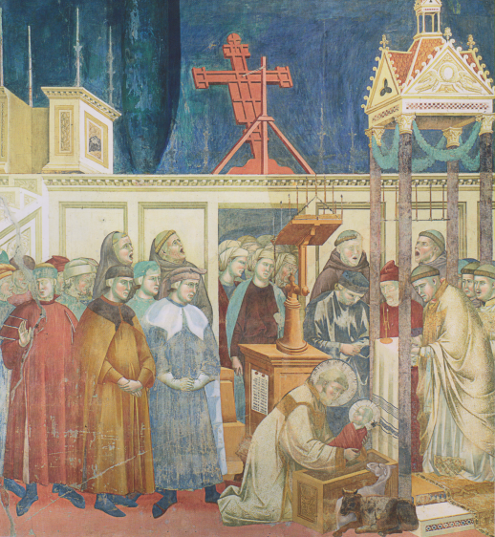
Giotto, Il presepio di Greccio, 1295-1299, affresco, Assisi,basiliica di San Francesco, chiesa superiore

Slide 2
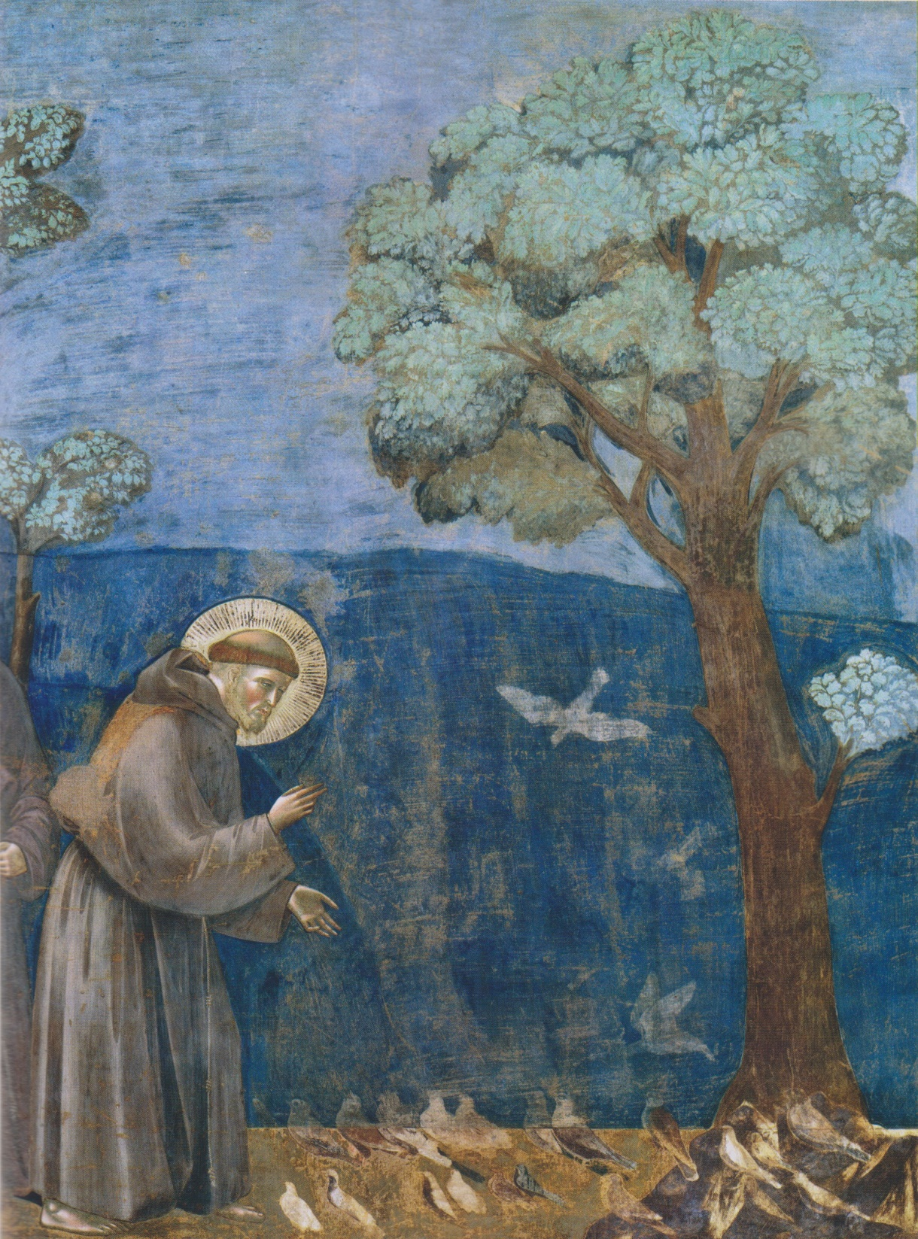
Giotto, La predica agli uccelli, , dalle Storie di San Francesco, 1290-95, affresco, part., Assisis, San Francesco, chiesa superiore.

